Slide 1
第四章 比较器网络的排序与选择算法
Sorting and Selection on Comparison Network
Notes:
排序和选择的广泛应用价值和理论研究意义，以及对其他问题的并行算法设计指导作用。

Slide 2
内容
  比较操作和[0, 1]原理
  奇偶归并网络
  双调归并网络
  Batcher排序网络
Batcher
归并、
排序
(m, n)
-选择
网络
  分组选择网络
  平衡分组选择网络
Notes:
在专用的计算模型比较器网络上的排序和选择

Slide 3
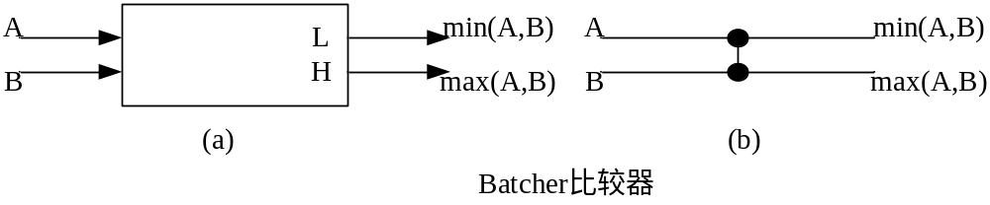
1 Batcher归并和排序－比较操作和[0,1]原理
1. Batcher比较器
  比较和条件交换操作: CCI
  比较器网络：用Batcher比较器连成的，完成某功能的网络
  假定：每次每个元素只能与另一个元素比较
  比较器网络的参数：比较器数目、延迟级数
Notes:
排序的关键是比较
可以举一个冒泡排序的排序网络例子
现在，我们的第一个问题是，是否存在比较网络。就是说，有没有可能使得任意数据通过同一组比较器都能输出有序的结果。我们最初的想法当然是，把我们已知的什么排序算法改成这种形式。把原来那十种排序又翻出来看一遍，找一找哪些排序的比较操作是无条件的。运气不错，我们所学的第一个算法——冒泡排序，它的比较就是无条件的，不管数据怎样冒泡排序都是不断比较相邻元素并把较小的放到前面。冒泡排序是一个彻头彻尾的排序网络模型，我们可以立即画出冒泡排序所对应的排序网络（图4）。这是我们得到的第一个排序网络。我们通常不认为插入排序是排序网络，因为插入排序的比较次数取决于数据的有序程度。

Slide 4
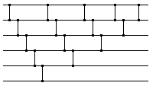
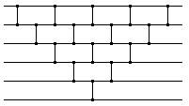
1 Batcher归并和排序－比较操作和[0,1]原理
冒泡排序网络示意
Notes:
排序的关键是比较
可以举一个冒泡排序的排序网络例子
冒泡排序是一个彻头彻尾的排序网络模型，我们可以立即画出冒泡排序所对应的排序网络（图4）。这是我们得到的第一个排序网络。
传统的计算机一次只能处理一个比较。排序网络真正的研究价值在于，假如有机器可以同时处理多个比较器，排序的速度将大幅度提高。我们把比较器的位置稍微移动一下，把那些互不冲突（处理的元素不同）的比较器压缩到一层(Stage)（图5），这样整个排序过程压缩为了2n-3层。实现排序网络的机器可以在单位时间里并行处理同一层中所有的比较。此时，比较次数的多少对排序效率不起决定作用了，即使比较次数多一些但是排序网络的层次更少，效率也会更高一些。

Slide 5
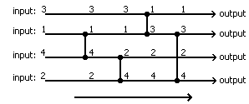
1 Batcher归并和排序－比较操作和[0,1]原理
2. [0, 1]原理(定理4.1):
如果一个n输入的网络能排序所有2^{n}种0,1序列，
那么它也能排序n个数的任意序列。
反证法！一个说明性的例子。
Notes:
引入单调函数，证明0，1原理的正确性，给出简单的证明思路
传统的做法是枚举所有n的排列来验证，一共要考虑n!种情况。下面我们介绍排序网络理论里最重要的结论：0-1原理(0-1 Principle)。使用这个原理来验证排序网络只需要考虑2^n种情况。0-1原理告诉我们，如果所有的01序列能够通过比较网络排出顺序，那么这足以说明该网络为排序网络。证明过程很简单。为了证明这个结论，我们证明它的逆否命题（逆否命题与原命题同真假）：如果一个比较网络不是排序网络，那么至少存在一个01序列不能被排序。我们给出一种算法，这个算法可以把任何一个不能被排序的输入数据转化为一个不能被排序的01序列。
在最初的例子（图3）中，输入数据3,1,4,2的输出为1,3,2,4，没有成功地排出顺序，从而判断出该网络不是排序网络。这说明，输出结果中存在逆序对（左边某个数大于右边的某个数）。我们从输出结果中找出一个逆序对来。例子中，(3,2)就是我们要找的数。现在，我们把输入中所有小于数字3（左边那个数）的数都变成0，把所有大于等于3的数都变成1。这样，3,1,4,2就变成了1,0,1,0。显然，把得到的这个01序列输入进去，原来曾经发生过交换的地方现在仍然会交换，原来不曾交换的地方现在也同样不会发生交换（当两个0或两个1进行比较时，我们既可以认为它们不交换，也可以看成它们要互相交换，反正都一样）。最后，该01序列输出的结果中，本来3的位置现在还是1，原来2的位置现在仍然是0，逆序对仍然存在。因此，只要一个比较网络不是排序网络，那么总可以找到一个01序列不能被排序。等价地，如果所有的01序列都能被排序了，这个比较网络也就是排序网络了。

Slide 6
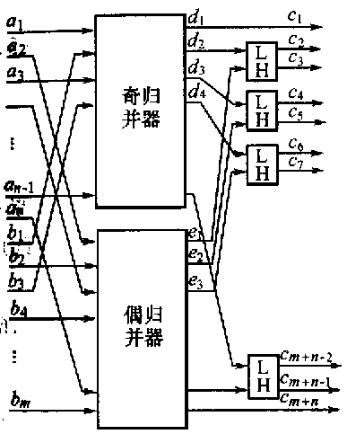
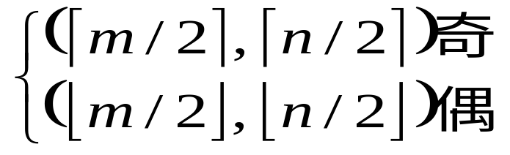
1 Batcher归并和排序－奇偶归并网络(O-E)
1. 网络构造
有序序列A:a₁,a₂,…,a_{n}
  B: b₁,b₂,…,b_{m}
归并思想：
  A, B中奇数号元素进入奇归并器；
  A, B中偶数号元素进入偶归并器；
  再将奇归并器与偶归并器的输出进行交叉比较
  注: (m,n)规模划分为：

Slide 7
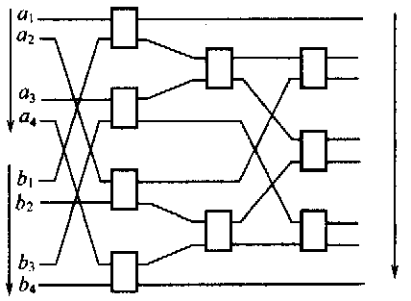
1 Batcher归并和排序－奇偶归并网络
2. 例：m=n=4 A=(2,4,6,8) B=(0,1,3,5)
  (4, 4)奇偶归并→2×(2, 2)奇偶归并＋1级交叉比较
2
2
0
0
0
(2,2)奇归并
4
0
2
2
1
6
6
3
3
2
8
3
6
6
3
0
4
1
1
4
1
1
4
4
5
(2,2)偶归并
3
8
5
5
6
5
5
8
8
8
1级交叉比较

Slide 8
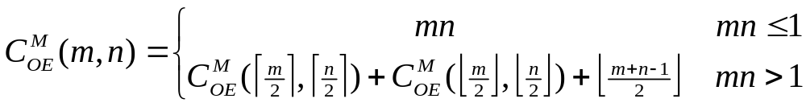

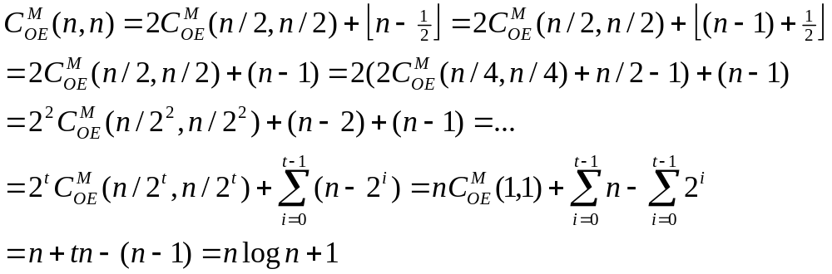
1 Batcher归并和排序－奇偶归并网络
3. 复杂性分析
比较器个数
  Knuth ==>
  当m=n=2^{t}时，不难推得

Slide 9
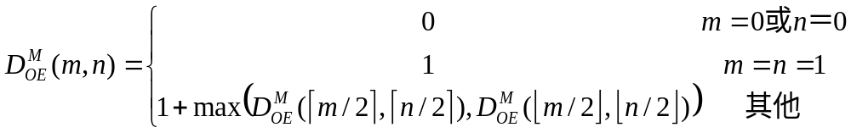
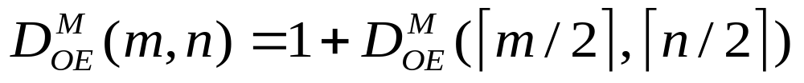
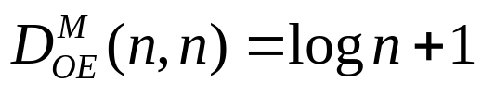
1 Batcher归并和排序－奇偶归并网络
3. 复杂性分析
延迟级数：穿过网络任一路线上的最多比较器数目
  一般地有
  当m=n=2^{t}时，不难推得

Slide 10
1 Batcher归并和排序－双调归并网络
1. 定义及定理
定义4.5: 一个序列a₁,a₂,…,a_{n}是双调序列(Bitonic Sequence)，如果：
(1)存在一个a_{k}(1≤k≤n), 使得a₁≥…≥a_{k}≤…≤a_{n}成立；或者
(2)序列能够循环移位满足条件(1)
示例：
序列(1,3,5,7,8,6,4,2,0), (7,8,6,4,2,0,1,3,5)和(1,2,3,4,5,6,7,8)
都是双调序列。
a_{k}

Slide 11
1 Batcher归并和排序－双调归并网络
定理4.3(Batcher定理)：
设序列a₁,…,a_{n},a_{n+1},…, a_{2n}是一个双调序列, 记
b_{i}=min{a_{i}, a_{i+n}} ==> MIN={b₁,…,b_{n}},
c_{i}=max{a_{i}, a_{i+n}} ==> MAX={c₁,…,c_{n}}, 则
(1) b_{i}≤c_{j} (1≤i, j≤n) (2) MIN和MAX序列仍是双调的

Slide 12
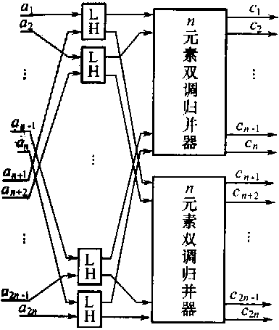
1 Batcher归并和排序－双调归并网络
2. 网络构造(依据Batcher定理)
2n个输入的双调序列两两比较形成2个大小为n的MIN和MAX序列
MIN和MAX序列是双调的，可以递归重复进行下去
MIN
MAX
MIN双调序列
MIN
MAX
MAX双调序列
MIN
MAX
MIN
MAX

Slide 13
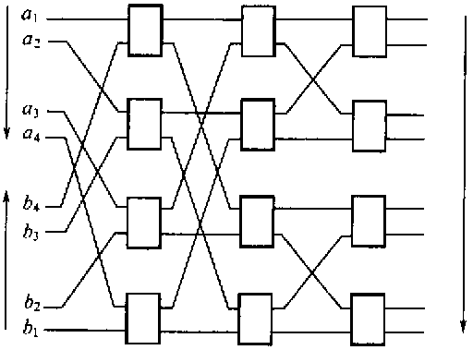
1 Batcher归并和排序－双调归并网络
3. 例:双调序列(8,6,4,2,0,1,3,5)的(4,4)双调归并网络
MIN归并
8
8
0
0
6
0
8
1
4
6
1
2
2
1
6
3
MAX归并
4
3
4
0
1
3
4
5
2
2
6
3
5
5
5
8
两两比较
2个(2,2)双调归并网络

Slide 14
1 Batcher归并和排序－双调归并网络
4. 复杂性分析
比较器数目
MIN比较器数 MAX比较器数 本级两两比较器数
当n=2^{t}时

Slide 15

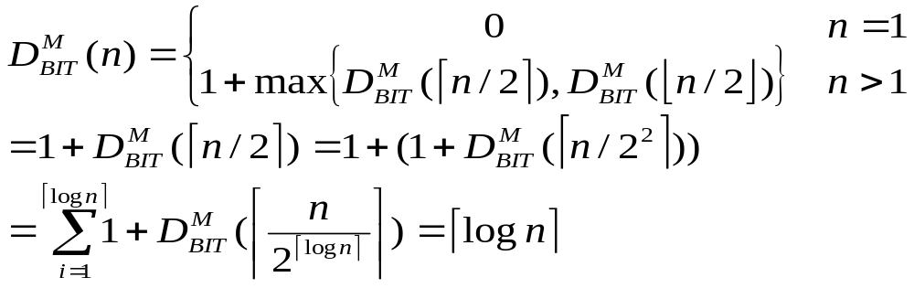
1 Batcher归并和排序－双调归并网络
4. 复杂性分析
延迟级数
注：如何推导？

Slide 16
1 Batcher归并和排序－ Batcher排序网络
1. 排序网络原理
(1)对输入数进行两两比较，形成长度为2的有序序列组；
(2)对长度为2的有序序列组进行两两归并，形成长度为4的有序序列组；
(3)重复上述步骤，直至形成两个长度为n/2的有序序列；
(4)最后对长度为n/2的有序序列归并为一个完整的有序序列。
注：记n元输入的Batcher排序网络为B(n)
记(m,n)元输入的Batcher归并网络为B(m,n)

Slide 17
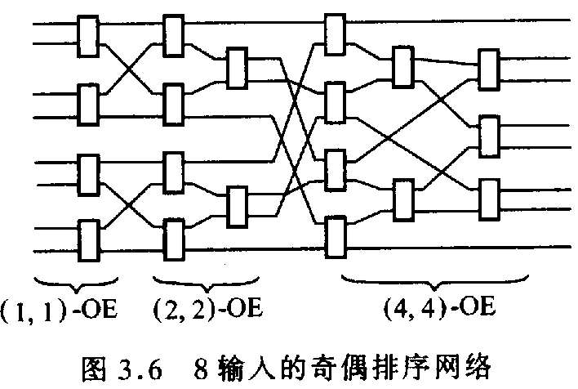
1 Batcher归并和排序－ Batcher排序网络
2. 奇偶排序网络
基于奇偶归并网络
示例： B(8)
3
3
1
1
8
8
3
2
5
5
1
3
5
8
1
4
7
2
2
5
2
7
4
6
4
6
7
4
6
7
8
6

Slide 18
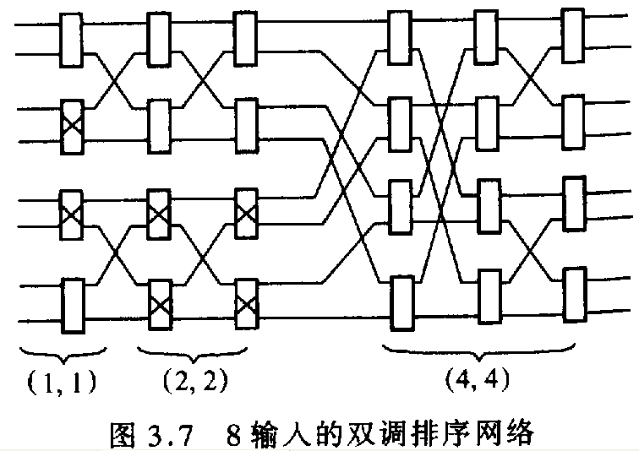
1 Batcher归并和排序－ Batcher排序网络
3. 双调排序网络
基于双调归并网络
示例：B(8)
3
1
1
8
8
3
2
3
5
5
3
1
5
1
8
4
7
7
5
7
2
6
6
2
4
4
7
4
6
6
2
8

Slide 19




1 Batcher归并和排序－ Batcher排序网络
4. 排序网络复杂性
奇偶排序网络
  比较器数目
  延迟级数
双调排序网络
  比较器数目
  延迟级数

Slide 20
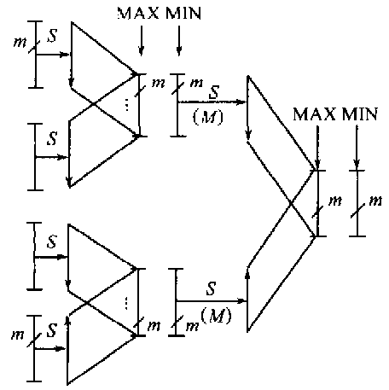
2 (m, n)-选择网络 －分组选择网络
1. 基于划分原理的(m,n)-选择过程
①将n个输入数据划分成若干个大小相等的子序列(≥m)；
②使用Batcher排序网络对各子序列排序；
③将有序子序列形成双调序列，进行
两两对接；
使用Batcher定理形成MAX,MIN序
列，弃去MAX序列；
再使用Batcher排序网络将MIN序列
排成有序序列；
④重复③直至MIN序列恰好包含所需
的m个最小元素为止。

Slide 21
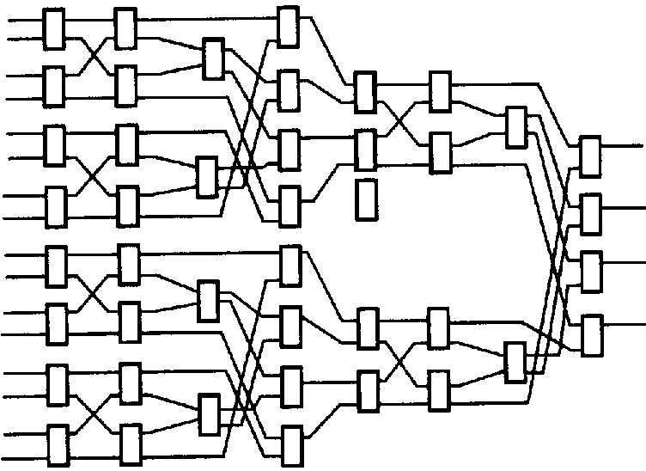
2 (m, n)-选择网络 －分组选择网络
1
1
2. 例：
13
7
7
1
10
7
1
10
13
2
2
2
4
4
4
1
4
7
11
8
2
8
11
2
B(4)
奇偶排序
3
5
3
15
4
5
3
9
5
3
3
9
15
5
6
9
6
6
12
12
9
14
6
16
14
16
分组
分组Batcher奇偶排序
双调对接比较
取MIN
分组Batcher奇偶排序
双调对接比较
取MIN

Slide 22
2 (m, n)-选择网络 －分组选择网络
3. 正确性定理
P129定理4.4
4. 复杂性分析
比较器数目
延迟级数

Slide 23
2 (m, n)-选择网络 －平衡分组选择网络
1. 平衡分组选择过程
①将n个输入数据划分成若干个大小相等的子序列；
②使用Batcher排序网络对各子序列排序；
③将有序子序列形成双调序列，进行两两对接；
使用Batcher定理形成MAX,MIN序列，弃去MAX序列；
④对MIN序列进行双调归并形成有序序列；
将有序子序列形成双调序列，进行两两对接；
重复，直至恰好包含所需的m个最小元素为止。
注: (1)用双调排序网络取代奇偶排序网络(第1次除外)
(2)减少了比较器的级数

Slide 24
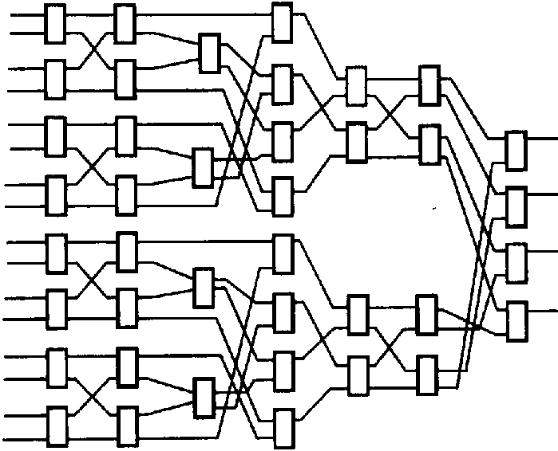
2 (m, n)-选择网络 －平衡分组选择网络
1
1
B(4)双调排序
2. 例：
13
7
7
1
10
7
1
10
13
2
2
2
4
4
4
1
4
7
11
8
2
8
11
2
B(4)
奇偶排序
3
5
3
15
4
5
3
9
5
3
3
9
15
5
6
6
9
6
12
12
6
9
16
14
14
16
分组
分组Batcher奇偶排序
双调对接比较
取MIN
分组Batcher双调排序
双调对接比较
取MIN

Slide 25



2 (m, n)-选择网络 －平衡分组选择网络
3. 复杂性分析
比较器数目
延迟级数
注：平衡分组选择网络比分组选择网络快了O(logm)

Slide 26
The End
Thank You !
Click to edit company slogan .

